Slide 1
ARMv8-A勉強会資料 Multi Processors(14章)
本田 晋也
名古屋大学 大学院情報学研究科
honda@ertl.jp

Slide 2
Multi Processors
Multi Processors
ARMv-8では幾つかのレベルのマルチプロセッサシステムをサポートしている
Cortex-A57MPCoreやCortex-A53MPCoreは1から4個のプロッサを持つ
シングルコアないしクラスタ構成を取ることが可能である
デバイスの負荷が低い場合やスタンバイモードにおいて，ARMではクラスタ内の4コアのいずれでも消費電力を削減するためにシャットダウンすることが可能である．
性能が必要な場合は，全てのプロセッサが使用され，可能な限り電力消費を押させながら負荷をシェアする
マルチプロセッサは汎用のアプリケーションプロセッサや組込みシステムで使用されている
シングルプロセッサよりマルチプロセッサの方が消費電力は低い．マルチプロセッサでは処理を速く終わらせて，長い時間パワーダウンモードとなる
マルチプロセッサではシングルプロセッサと比較して低いクロックで同じスループットを実現出来る
低いパワーのシリコンプロセスや低い駆動電圧は電力消費を低くする事が可能である
現状のシステムではコアのクロックを個別に変更することが出来ない

Slide 3
Multi Processors
ARMプロセッサはマルチコアに対して複数のオプションがある
リアルタイム処理用のコアと性能の高いアプリコアを持つシステムを実現可能
これらはシングルマルチプロセッサシステムと見なすことが可能である
マルチコアデバイスはシングルコアデバイスより応答性がよい
割込みが入ると応答可能なコアが受け付ける
複数のコアを使うと，重要なバックグランド処理と重要だが関連性のないフォワグラウンドプロセッサと同時に実行することが可能である．

Slide 4
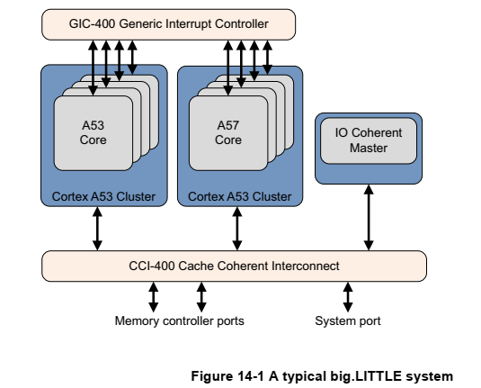
Multi-processing system
システムを次のように分類することが出来る
シングルコアを含むシングルプロセッサ
外から見るとシングルユニットやクラスタに見えるCortex-A53等のマルチプロセッサ
それぞれ複数のマルチプロセッサを含む複数のクラスタ

Slide 5
Determining which core the code is running on
幾つかのソフトウェアの操作はどのコアで実行しているかに依存する
例えばグローバル初期化はシングルコアで実行し，ローカル初期化は全てのコアで実行する
Multi-Processor Affinity Register(MPIDR_EL1)
ソフトウェアがどのコアで実行されているかの情報を取得できる
クラスタが複数ある場合は何処のクラスタで実行されているかも取得可能である
プロセッサコンフィギュレーションのUbit
シングルコアがマルチコアのクラスターを示す．
affinityフィールドは階層的なコアの場所を示す
0はクラスタ内のコアIDを示し，1はクラスターIDを示す
仮想マシンでの扱い
EL1のソフトはハイパーバイザーにより制御された仮想マシンで動作する場合がある．E2やEL3はMPIDR_EL1に異なる値をセットすることが可能である，そのため仮想コア毎に異なる値を持つことが可能である
物理コアと仮想コアの対応は変更することが可能である
MIPDR_EL3は物理的な値を持つ

Slide 6
Symmetric multi-processing
SMP
ソフトウェアアーキテクチャで動的に各コアの役目を変更することが可能である
クラスタ内のコアは同じメモリを持つハードウェアを共有する
システムの負荷を最適化するため，タスクやスレッドはOSにより実行するコアを動的にスケジューリングされる
マルチスレッドアプリは幾つかのコアで同時に実行される
OSはアプリに対して複雑性を隠蔽する
プロセス
このドキュメントではOSの扱う処理単位をプロセスと呼ぶ
アプリケーションはライブラリやカーネルを呼び出す．
それぞれのプロセスはスタック，ヒープ，データ領域等のリソースに割り付けられており，スケジューリング設定等の属性を持つ
カーネルからプロセスはタスクとして扱う
リソースを共有するタスクをプロセスと呼ぶ

Slide 7
Symmetric multi-processing
kernel
SMP操作を説明する際にOSの代わりに使用する
例外ハンドラ，デバイスドライバ，他のリソースとプロセス管理コードが含まれる
タスクスケジューラはタイマ割り込みが契機で呼び出される
タスクのタイムスライスを管理して，タスクの優先度を考慮して次に実行するタスクを決定する
Thread
プロセス内の別タスク．異なるコアで実行される
プロセス中のあるスレッドがリソース待ちになっても，他のスレッドは実行可能である
プロセス内のスレッドはメモリマップ等リソースを共有する
スタックやコンテキストスイッチ時にカーネルにより保存される汎用のレジスタ値等のローカルリソースも持つ
ローカルリソースは他のスレッドの不正なアクセスから保護されない
スレッドはそれぞれ異なる優先度を持つ

Slide 8
Symmetric multi-processing
SMP-OS
SMP OSはアプリケーションに可能なコアリソースを提供する
SMPシステムで複数のアプリケーションはソースコードのリコンパイルなしに並列実行可能である
ロードバランス
典型的にはOSはコアを跨いでタスクをスケジューリングする
これはロードバランスと呼ばれる．
電力やパフォーマンスを最適化するために用いられる
Dynamic task prioritization
SMPシステムのスケジューラはタスク優先度を動的に変更する
カレントタスクがスリープすると他のタスクを実行する
Linuxでは，性能がプロセッサにのみ依存する処理は，性能がI/Oで制限されるタスクより優先度は低くなる
I/Oタスクはプロセッサタスクを割り込む，そしてI/Oを操作してスリープに入る．I/O待ちの間にプロセッサタスクを実行する．

Slide 9
Symmetric multi-processing
割込み
割込みのハンドリングもコア間でロードバランスされる
消費電力の削減に有効である
割込みレイテンシも改善する
割込みハンドリングするコアを減らすことで，リソースがアイドルとなる時間を増やすことができ，消費電力を減らせる
Linuxでは自動的な割込みのロードバランスをサポートしていない
しかしながら，割込みのコアへの割り付けを変更することが出来る
この機能を用いて割込みのロードバランスを実現するプロジェクト(irqbalance)がある
irqbalanceは共有キャッシュ構成やパワードメインのレイアウトを考慮して割込みを受け付けるコアを決定する
コヒーレント
共有メモリに関して同じドメイン間のコアでコヒーレントを確保する必要がある
共有メモリへの書き込みは明示的な操作なしに他のコアに見えるようにしなければならない．順序を明確にするにはバリア命令が必要である．
メモリマップの更新は，全てのコアで一貫している必要がある．

Slide 10
Timers
OSスケジューラ
タスクのタイムスライスを管理する機構
個々のタスクの優先度から次に実行するタスクを決定する
タイマーにより割込みを発生させ，次に実行するタスクを決定する
全てのコアが同じクリティカルなリソースを使う時に問題が発生する
それぞれのコアは周期的にスケジューラを実行する
スケジューラは共有のリソース（タスクリスト）をアクセスする
システムタイマは各コアに4個のタイマーチャネルを提供するカウンタを持つ．
カウンタは固定クロックで駆動される
Secure/Non-Secureタイマと，2個の仮想タイマを提供する
それぞれのチャネルは64ビットカウンタに対するコンパレータを持つ
カウンタがコンパーレターの値以上になると割込みが発生する
システムタイマはMHzの固定周波数を持つ
プリスケールは可能（10/100ティックでインクリメント）
CNTFRQ_EL0レジスタによりシステムタイマの周波数を取得可能

Slide 11
Timers
CNTFRQ_EL0
コア毎に持っている
ハードウェア的に設定されているのではなく，ソフトウェアにより設定可能であり，アプリケーションはファームウェアにより初期化された値を見る
CNTPCT_EL0
現状のカウント値を提示する．
CNTKCTL_EL1
EL0がシステムタイマに接続可能か制御する
タイマの初期化は以下の手順で行う
CNTP_CVTP_CVAL_EL0に比較値を書き込む
CNTP_CTL_EL0を設定してカウンタと割込みを初期化する
CTP_CTL_EL0をポーリングしてEL0のタイマ割込みが発生しないかチェックする
ダウンカウントとして使用可能
CNTP_TVAL_EL0にカウント値を書き込み可能
ハードウェアは正しいCNTP_CVAL_EL0の値を計算する

Slide 12
Synchronization
SMPシステムでは特定の時間では1つの書き込みしかないと制約しなければならない場合が多い
周辺デバイスでは実現出来る
グローバル変数やデータ構造では複数のスレッドからアクセス可能
排他制御により保護する必要がある
マルチコアシステムではスピンロックにより実現出来る
フラグをシェアしてアトミックな操作によりテスト&セットする
Armの排他制御命令
三種類の命令を提供
byte, halfword, word, doubulewordでアクセス可能である
これらの機能は，各コアの排他アクセスモニタにより使われる，コアやメモリシステムにより特定のアドレスのタグにより実現される
これらの命令はマルチコアで使用するが，シングルコアでも同じコアのスレッド間の排他制御のためにも使用される

Slide 13
Synchronization
A64の同期命令
Load Exclusive (LDXR): LDXR W|Xt, [Xn]
Store Exclusive (STXR): STXR Ws, W|Xt, [Xn] where Ws indicates whether the store completed successfully. 0 = success.
Clear Exclusive access monitor (CLREX) This is used to clear the state of the Local Exclusive Monitor.
LDXR
メモリをロードして物理アドレスのタグをセットする
STXR
そのコアによって書き込むアドレスがタグされていれば，書き込みが成功する
書き込みが失敗するとnon-zeroを汎用レジスタWに返す
成功すると0を返す． Wレジスタを常に指定する必要がある(Xではない)

Slide 14
Synchronization
排他命令は以下の属性でマップされたNormalメモリに対して操作可能である
Inner or Outer Shareable.
Inner Write-Back.
Outer Write-Back.
Read and Write allocate hints.
Not transient.
スピンロックは周辺回路へのアクセス制御に使用することが可能であるが，ロックの場所はRAMである必要があり，周辺回路に対して排他命令を使用することが出来ない
それぞれのコアは1個のアドレスをタグすることが可能である
排他モニタは他のコアが読み書きすることを防ぐ事は出来ない
LDXRの後に書き込みがされたかモニターする
プログラマの責任
アーキテクチャやハードウェアは排他制御の実装をサポートしているが，プログラマが正しくソフトウェアの振る舞いを使う必要がある．
排他対象のメモリはソフトウェアにより不正にアクセス可能である
排他ストアの対象は通常のメモリである
対象メモリはウイークオーダーであるため，振る舞いを理解して使用する必要がある

Slide 15
Asymmetric multi-processing
AMP
各コアに独立した役割を割り当ててコアを分けて実行する方法．
機能分散ソフトアーキテクチャであり，各コアで別のOSを実行する
シングルコアに，特定の機能向けのアクセラレータを持つシステムとしても見える．
AMPはタスクや割込みを特定のコアに割り付けたものとは異なる
メモリ
AMPではそれぞれのタスクは異なるメモリビューを持つ
この様なシステムではハードウェアキャッシュコヒーレント機能は要求されない．更に，共有リソースを用いた通信が要求される．場合によっては専用ハードウェアが必要となる．
キャッシュコヒーレンシを使用すると，システムで共有しているデータのオーバヘッドを減らす事が可能である．
AMPを使用する理由
セキュリティ，デッドライン要求を満たすため．
特定のコアは特定の処理を実行するため

Slide 16
Asymmetric multi-processing
SMPとAMPの両方の特徴を持つシステム
複数のSMP OSで制御されるコアとそれ以外のコアで構成
SMP間はキャッシュコヒーレントが必要だが，AMPのコアとは必要ない
同じクラスタに入れる事が可能

Slide 17
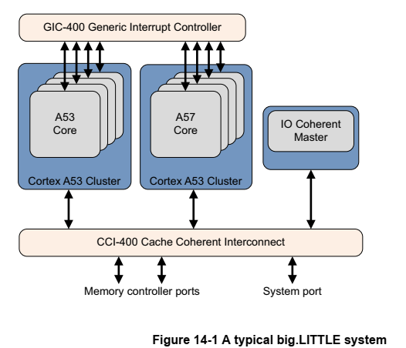
Heterogeneous multi-processing
HMP
様々な意味があるが，ARMでは，100％命令が同じだが，プロセッサアーキテクチャが異なるクラスタで構成されているケースを示す．
全てのプロセッサはキャッシュコヒーレントが保たれている
big.LITTLE
HMPの一種．電力効率がよいLITTLEコア と性能が高いbigコアがコヒーレントを 保つ．低い性能のタスクと高い性能の タスクを電力効率良く実行する
アプリケーションはどのコアでも実行可能

Slide 18
Exclusive monitor system location
排他モニタ
マルチコアシステムは複数の排他モニタを持っている
各コアはローカルモニタを持ち，システム上には1個以上のグローバルモニタがある
変換テーブルの共有とキャッシャブル属性によりどのモニタを使うかが決定される
ローカルモニタ
各コアはローカルモニタを持つ．
ローカルモニタはコアを監視する
コアが排他ロードをするとそれを記録する
ストア時には前に排他ロードがなされていれば成功し，なされていなければ失敗する
アーキテクチャは，モニターによるチェックを独立に実装することが可能である
コアは物理アドレスをタグすることが可能である

Slide 19
Exclusive monitor system location
ローカル排他モニタのクリア
ローカル排他モニタは例外からのリターン（ERET命令）でクリアされる
Linuxにおいて，EL1で動作する複数のタスクは例外リターンなしでコンテキストスイッチ可能である
カーネルタスクに関連付けられているユーザースレッドからリターンする際に例外リターンを行う
これはARMv7アーキテクチャと異なる．
スケジューラがタスクスイッチの際に明示的にクリアする必要がある
ローカル排他モニタをクリアするとグローバル排他モニタがクリアされるかは実装依存である
ローカルモニタの使用範囲
ローカルモニタは対象のメモリが非共有とマークされた場合に使用される
コア内のスレッドの排他制御用
インナーシェアラブルとマークされているメモリにも使用可能．例えばシェアラブルドメイン間の排他制御に使える
異なる，ノンコヒーレントコア間では，ミューテックスの場所はノーマル，ノンキャッシャブルとマークされ，グローバルモニタが必要となる

Slide 20
Exclusive monitor system location
モニターがない場合の振る舞い
グローバルモニタを含まない，もしくは特定のアドレスにのみ使用可能なシステムにおいて，排他アクセスを行った際の振る舞いは実装依存である
以下は振る舞いのオプションである
外部例外を発生
MMU 例外を発生
NOPとして扱い
通常のLDR/STRとして振る舞う
ERG(Exclusives Reservation Granule)
排他モニターの粒度を示す
サイズは実装依存だが典型的にはキャッシュラインサイズである
一つのERG範囲内に二つのフラグを置くと，片方にSTRXRを実行するとフラグが落ちるので，お互い干渉する．
ソフトウェアでの対応は必要ないが，効率が悪化する．
あるコアのERGはCTR_EL0から読み込める

Slide 21
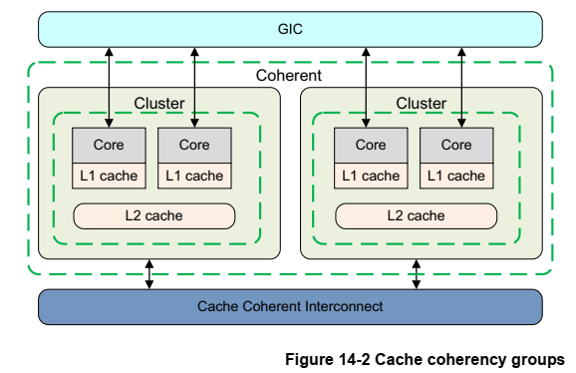
Cache coherency
コヒーレントキャッシュ
CA53やCA57はクラスター内の他のコアとのキャッシュコヒーレンシをサポートしている
これは正しく共有属性がついているメモリ領域を対象としている
クラスタ間のコヒーレント
プロセッサがクラスタ構成の 場合，クラスタ間のコヒー レントも対応する
これは，AMBA 4 ACE ベ ースのARM CCI-400と いった，キャッシュコヒー レントインターコネクトで 実現される

Slide 22
Cache coherency
コヒーレンシのサポート
ハードウェアデザイン決定に依存し様々なコンフィギュレーションが可能である
シングルクラスタ内のみ可能
big.LITTLEのように両方のクラスタ間で可能
インナードメインに幾つかのクラスタ，アウタードメインに幾つかのクラスターを含むもの
操作のブロードキャスト
キャッシュコヒーレントを有効にするためには，あるコアでのメモリ操作を他のコアにブロードキャストする必要がある
インナー，アウターキャッシュ操作やシステムバリア命令をブロードキャストするか設定することが可能な信号がある（リセット時に指定）
AMBA 4 ACE プロトコルは他のマスタへのバリアをサポートしているため，メインテナンスの順序とコヒーレント操作は保持される
インターコネクタロジックはブートコードで初期化が必要である

Slide 23
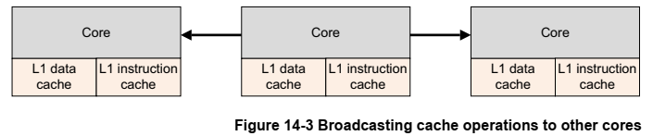
Cache coherency
ソフトウェアによる指定
適切な変換テーブルエントリによって，どのマスタがどのアドレス領域を共有しているか指定する必要がある
Normalのキャッシャブル領域は，すなわち共有属性が，非共有・インナー共有・アウター共有の領域である
ノンキャッシャブル領域では，共有属性は無視させる
マルチコアシステムでは，どのコアどのアドレスをキャッシュ化しているか知る方法はない
特にインターコネクトがキャッシュの特徴を持つ場合（CCN-50x）
メインテナンスはインターコネクトにブロードキャストされる
あるコアのソフトウェアは他のコアに対してクリーンや無効処理を他のコアに発行することが出来る
共有ドメイン内の全てのコアに対してブロードキャストされる

Slide 24
Cache coherency
SMP OS はTLBやキャッシュ管理のブロードキャストに依存している
外部DMAが外部メモリを操作する場合を考える
SMP OS は各コアで動作しており，どのコアがどのデータを保持しているか不明である
クラスタ内の場合はアドレス範囲を無効化すればよい
操作がブロードキャスト出来ない場合，OSはcleanまたはinvalidateを各コアで実行する必要がある
DSBはブロードキャスト操作が終わることを待ち合わせる
バリアは，ブロードキャストで受け取る操作の終了を推し進めない

Slide 25
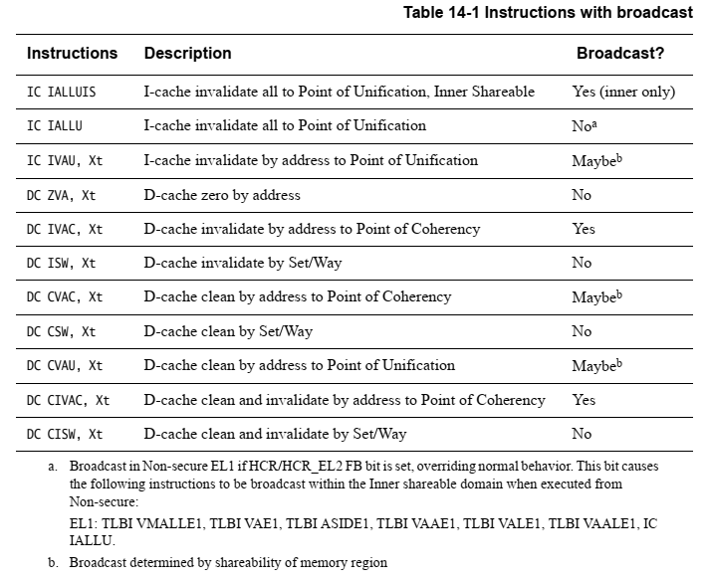
Cache coherency
以下にキャッシュ管理操作を示す

Slide 26
Multi-core cache coherency within a cluster
Software managed coherency
ソフトウェア（主にデバイスドライバ）でダーティデータのクリーンや，古いデータをinvalidateする
この方法は時間がかかり，ソフトウェアの複雑性が増す，共有の頻度が上がるとパフォーマンスが悪化する
Hardware managed coherency
ハードウェアによりLevel1キャッシュをクラスター内で確保する
D-Cacheを持ちMMUを有効にしてアドレスがコヒーレントマークされた場合
データと命令間のコヒーレントは確保されない
ARMv8-A アーキテクチャではハードウェア管理コヒーレントスキームがある
共有とマークされたデータは全てのコアとバスマスタは同じ値を見る
ハードウェアは複雑化するが，ソフトウェアはシンプルになる
アルゴリズム
幾つかの種類がある
ARMv8ではMOESIプロトコルを採用している
ARMv8ではAMBA 5 CHI 接続されており，プロトコルはMOESIに近い

Slide 27
Multi-core cache coherency within a cluster
プロトコルに依存するが，SCUはキャッシュのそれぞれのラインを以下のいずれかにマークする
M (Modified), O (Owned), E (Exclusive), S (Shared) , I (Invalid)
M (Modified)
最も新しいデータ，他のキャッシュには同じデータがない，メインメモリとデータをコヒーレントすることはない
O (Owned)
データはダーティで1つ以上のキャッシュが持っている．最も新しい正しいデータコピーを持っている．1つのコアのデータがownedで，他のコアはsharedである．
E (Exclusive)
メインメモリとコヒーレントがとれている．他のキャッシュは同じデータを持っていない
S (Shared)
メモリとコヒーレントする必要がない．もっとも新しいデータでキャッシュ上の他の場所にもコピーがある
I (Invalid)
キャッシュラインがinvalid

Slide 28
Multi-core cache coherency within a cluster
次のルールが標準的な実装では適用される
Modified または Exclusive のキャッシュラインにのみ書き込み可能．Sharedの場合は，他のキャッシュコピーは無効化される．書き込みはキャッシュの状態をModifiedにする．
キャッシュを破棄した場合，Invalidにして，Modifiedのラインは先にメモリにライトバックされる
Modifiedの場合，システムの他のキャッシュからのリードする場合に，updateを受け取る．リードの前に，データをメインメモリに書き込んで，キャッシュラインをSharedに変更する．
Exclusive状態の場合，他のキャッシュを読み込まれた場合にはSharedになる
Shared 状態は正確でない，もし1つのキャッシュがSharedを無効化した場合，他のキャッシュは，Exclusive状態になったことを知ることが出来ない．

Slide 29
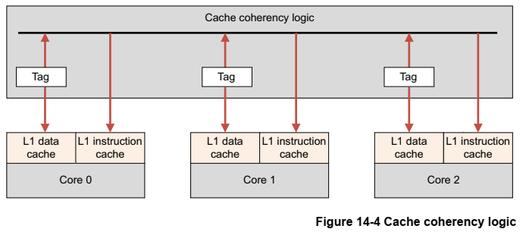
Multi-core cache coherency within a cluster
SCU（Snoop Control Unit）
プロセッサクラスタが持つ
多重化されたtagを持つため，キャシュコヒーレントロジックは次のようになる
L1データキャッシュ間のコヒーレントを確保する
L2命令・データキャッシュへのアクセスを調停する
多重化されたTag RAM によりどのデータがどのコアのキャッシュにあるか管理する

Slide 30
Multi-core cache coherency within a cluster
ARM multi-core での最適化
コピー，クリーンデータ，ダーティデータの移動は，外部メモリをアクセスせず，L1間で移動可能である
SCUにより実現される
Snoop Control Unit
各コアのL1データキャッシュのコヒーレントを確保する．主な機能は
調停(Arbitration)
通信(Communication)
キャッシュ間とキャッシュとシステム間の通信
プロセッサはこれらの機能を他のアクセラレータや周辺回路によるノンキャッシュDMAに適用して性能とシステム全体の消費電力を下げることが出来る
システムレベルのコヒーレントはソフトウェアの複雑性を低減することができる
コアは独立にデータコヒーレントを行うかを設定可能である
SCUは自動的にクラスタ内のL1のコヒーレントを確保する．

Slide 31
Multi-core cache coherency within a cluster
実行コードの変更頻度は少なく，この機能はL1命令キャッシュに適用されない．
外部メモリへのアクセス時間を減らすためMOESIベースプロトコルで実装されている
メモリアクセスに対してコヒーレント管理をアクティブにするため以下を全てtrueにする必要がある
プライベートメモリ領域のレジスタによりSCUは有効になっている．SCUはどのプロセッサが操作可能な構成可能である
MMUは有効
Normal 共有とページがマークされ，キャッシュポリシーがwrite-back, write-allocateとされている．デバイスとStrongly-orderdメモリはキャッシュ出来ない．write-throughキャシュはコヒーレントの観点ではキャッシュOFFと見なす．
SCUはシングルクラスタ内のコヒーレントを保つ．外部CPUやバスマスタが存在する場合は，ソフトウェアでコヒーレントを保つ必要がある

Slide 32
Accelerator coherency port
Accelerator coherency port
SCUのAMBA 4 AXI互換のスレーブインタフェースが提供
ARMv8プロセッサに直接データを伝える
振る舞い
追加のコヒーレント要求なしの標準のリード・ライトトランザクションを受け付ける．
コヒーレント領域に対しするリード要求はL1にそのデータがあるかチェックする
書き込みについては，外部メモリに書く前にL2キャッシュに書くことで消費電力と性能を改善する

Slide 33
Cache coherency between clusters
クラスタ間でコヒーレントを保つ機能を持つ
共有データへのトランザクション，バリアのブロードキャスト，メンテナンス操作を扱う
クラスタは動的にコヒーレントドメインに追加・削除が可能
例えばL2を含むクラスタ全体を電源OFFにする場合
OSはパフォーマンスモニタユニット(PMU)により，コヒーレントのインターコネクトの状況を知ることが出来る

Slide 34
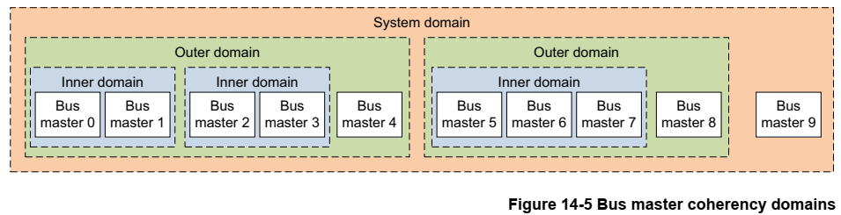
Domains
ドメイン
ARMv8-Aでは，ドメインはバスマスタの集合を示す
ドメインはコヒーレントのためにスヌープをするマスタを定義する
スヌープとはマスタのキャッシュにデータが入っているかチェックすることである
4種類のドメインが存在する
Non-sharable
Inner Shareable
Outer Shareable
System

Slide 35
Domains
Inner Shareableドメイン
同じでは同じOSを実行する
Outer Shareable ドメイン
キャッシュを共有するが，物理的に近くないドメイン．
Innter ドメインは同じOuter Shareable ドメインに所属する

Slide 36
Bus protocol and the Cache Coherent Interconnect
クラスター間のコヒーレント
コヒーレントバスプロトコルにより実現する
AMBA 4 ACE 仕様はAXIコヒーレント拡張(ACE)を持つ
ACEによりクラスター間でのコヒーレントを実現し，SMP-OSを実行可能である
複数のクラスタがある場合，共有メモリへの書き込みは他のクラスタがキャッシュしていないか，メモリから読み込むかスヌープされる
IOとのコヒーレント
AMBA 4 ACE Lite インタフェースはサブセットであり，片方通行のIOコヒーレント（DMA,ネットワーク,GPU）向けに設計されている
これらのデバイスはキャッシュを持っていないが，ACEプロセッサとデータを共有する
コアでないマスタのキャッシュとはコアのキャッシュはコヒーレントしないことが一般的である
例えば多くのシステムではGPUのキャッシュをコアが見ることはない
一方，GPUがCPUのキャッシュを見ることはある

Slide 37
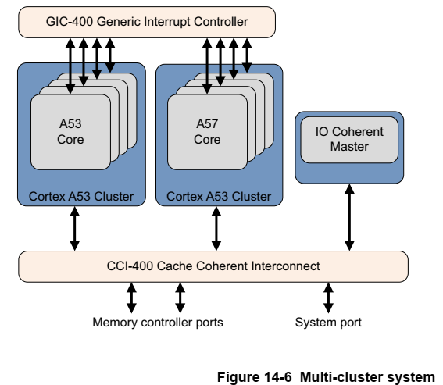
Bus protocol and the Cache Coherent Interconnect
ACE-Lite
ACE-Lite により他のマスタが他のクラスタ内のキャッシュをスヌープ可能である
共有領域であれば，リードは必要なコヒーレントキャッシュから取得でき，ライトはマージされキャッシュをクリーン＆無効化する
ACE仕様では，TLBと-Cacheメンテナンス命令を全てのデバイスにブロードキャストすることが可能である
データバリアはスレーブインタフェースに 送られる
CoreLink CCI-400 Cache Coherent Interface
AMBA 4 ACEの最初の実装で2個のACE クラスターと8個のコアをサポート
SMP OSをサポートしており， big.LITTLEコンビネーションを実現出来る

Slide 38
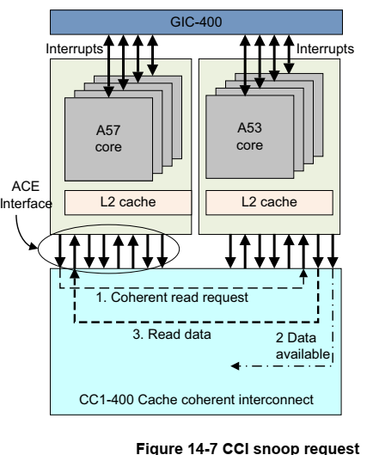
Bus protocol and the Cache Coherent Interconnect
クラスター間のコヒーレントの例
CA53からCA57のクラスタをリード
A53からコヒーレントリード要求を出す
CCI-400はCA53からのリクエストをCA57のクラスターのキャシュをスヌープする
CA57はリクエストを受け付けると，データがあるかチェックする
キャッシュにデータがあれば，CCI-400はCA57からCA53にデータを送る．その結果をCA53のキャッシュラインに入れる

Slide 39
Bus protocol and the Cache Coherent Interconnect
CCI-400とACEプロトコルによりCA57とCA53クラスタ間のコヒーレントを実現し，外部メモリへのアクセスなしにデータ共有を可能とする
ARM CoreLink インターコネクトとメモリコントローラIPは，データのムーブとストアのクリティカルな変更とすることにより，
Coretex-Aと高性能メディアプロセッサ，動的メモリとSoCのパフォーマンスと消費電量を最適化する
CoreLinkシステムIDはSoC設計者に対して，システムメモリの利用効率を最大化して，静的・動的なレイテンシを減らす

Slide 40
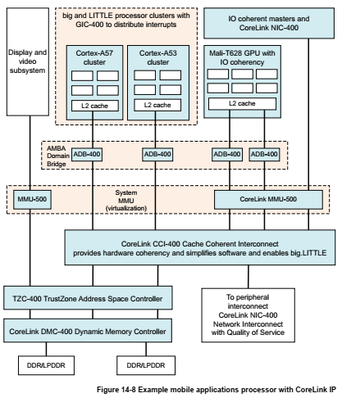
Compute subsystems and mobile applications
CA53とCA57を用いたモバイルアプリケーションプロセッサの例
CoreLink MMU-500 システムMMU, CoreLink 400 システムIPを使用

Slide 41
Compute subsystems and mobile applications
CA57とCA53はbig.LITTLEクラスタ構成となっており，CCI-400によるAMBA 4 ACE によるハードウェアコヒーレントが実現されている
ARM Mali-T628 GPU と IOマスターはAMBA 4 ACE-Lite インタフェースによりCCI-400に接続している
ARMはクラスター間のコヒーレントを実現する異なるオプションを提供している
CoreLink CCI-400 Cache Coherent Interconnect
2個のマルチコアクラスタとAMBA 4 と ABA Coherency 拡張，ACE をサポートしている
ACEはMOESIステートマシンを使用している
CoreLink CCN-504 Cache Coherent Network
L3キャッシュと2チャンネルの72bitDDRを含む4個のマルチコアクラスタをサポート
最適なシステムバンド幅とレイテンシを提供する
CCNファミリーはAMBA5 CHI を用いた接続をサポートしている
AMBA 4 ACE のサポートもある
CCN-504は特にAMBA 4 AXI Coherency Extensions(ACE)仕様のポートがあり，複数のCortex-A間のコヒーレントを実現する

Slide 42
Compute subsystems and mobile applications
CoreLink CCN-508 Cache Coherent Network
L3キャッシュと2チャンネルの72bitDDRを含む個のマルチコアクラスタをサポート
32コアサポート
CoreLink MMU-500 System MMU
システムコンポーネントへのアドレス変換をサポート
CoreLink TZC-400 TrustZone Address Space Controller
セキュアとマークされたメモリ領域へのトランザクションへのセキュリティチェックを行う
CoreLink DMC-400 Dynamic Memory Controller
DDR2/3及びLPDDR2メモリへのインタフェースと動的メモリスケジュールを行う
CoreLink NIC-400 Network Interconnect
AMBA仕様のネットワークインタフェースを提供する
様々なコンフィギュレーションが可能
AHB to AXIプロトコル変換
128個のマスタと64個のスレーブを持つAMBAプロトコルのインターコネクト

